Slide 1
GİRİŞİMCİLİK ve GİRİŞİMCİLİK SÜRECİ
İŞLETME BİLİMİNE GİRİŞ - 4. BÖLÜM

Slide 2
GİRİŞİMCİ KİMDİR?
Kârlı iş fırsatları arayan,
Kendi işini kurmak isteyen,
Başkalarının göremediği fırsatları gören ve bu fırsatları yeni bir iş fikrine dönüştüren,
Risk almayı seven ve aldığı riskin sonucu olarak kâr alan ya da zarara katlanan kişidir.

Slide 3
GİRİŞİMCİLİK – YÖNETİCİLİK FARKI
GİRİŞİMCİ
YÖNETİCİ
Girişimci riski üstlenir.
Girişimci riski üstlendiğinde kâr/ zararla karşılaşır. Sabit maaşı yoktur.
Girişimci, inovatif ve yaratıcıdır. Pazardaki açıkları ve fırsatları görür, daha önce ortaya konulmamışı koyar, ya da piyasadaki mevcut düzeni değiştirir.
Girişimci sadece kendi hayallerine, hedeflerine, prensiplerine karşı sorumludur.
Girişimci sürekli yeni bir arayış içindedir.
Kısaca, girişimci DOĞRU İŞİ YAPMA PEŞİNDEDİR.
Yönetici risk üstlenmez.
Yönetici yaptığı işin karşılığı sabit bir ücret (maaş) alır.
Yönetici, işleri kural ve prosedürlere göre yapmak zorundadır.
Yönetici, girişimciye karşı sorumludur.
Yönetici, mevcut düzeni sürdürme eğilimindedir.
Yönetici ise İŞİ DOĞRU YAPMA uğraşı içindedir.

Slide 4
GİRİŞİMCİLİK NELER GETİRMELİDİR?
Her girişimcilik faaliyeti piyasada olmayan bir yenilik oluşturmalıdır. Yenilik getirerek piyasada olan eksiklik giderilir ve yüksek derecede müşteri memnuniyeti sağlanır.
Yenilik getirmek, girişimciye o alandaki ilk olma avantajını verir. Belirli bir alanda daha önce üretilmeyen yada sunulmayan mal yada hizmetleri o piyasada ilk olarak sunan girişimciler pazarda ilk ve tek olmanın verdiği avantaj ile yüksek karlar elde edebilirler.
Girişimcilik sonucunda işsizliğin ve yoksulluğun önüne geçilmiş olur. Ülkelerdeki refah önemli derecede yükselir.
Ülkelerin uluslararası piyasadaki rekabet gücü artar.

Slide 5
GİRİŞİMCİLİK TÜRLERİ
Literatürde bir çok girişimci türü tanımlanmasına rağmen, üzerinde en çok durulan 5 tip girişimci türü vardır. Bunlar;
→ klasik girişimcilik
→ iç girişimcilik
→ kurumsal girişimcilik
→ sosyal girişimcilik
→ eko-girişimcilik

Slide 6
GİRİŞİMCİLİK TÜRLERİ
Klasik girişimcilik: Girişimcilikten bahsettiğimizde aklımıza ilk gelen girişimci türüdür. Yani, piyasadaki iş fırsatlarını ilk olarak gören ve bunu değerlendiren, kendi yeteneklerine ve bilgisine güvenerek hayallerini gerçekleştirmek isteyen kişiler, klasik girişimci olarak adlandırılır.
İç girişimcilik: İşletme içindeki genç ve/veya yıldızı parlayan çalışanların, alanında kendini kanıtlamış uzman ve yetenekli bireylerle iletişime geçerek, onların deneyim ve bilgilerinden faydalanarak, bu bilgi ve deneyimleri kendi yetenek ve deneyimleriyle yoğurarak gizli kalmış yeteneklerinin farkına varan ve bu yeteneklerini geliştiren kişidir.

Slide 7
GİRİŞİMCİLİK TÜRLERİ
Kurumsal girişimcilik: İşletmelerin stratejilerinde uygulamış olduğu girişimcilik türüdür. İşletmelerin risk alıp başka işletmeleri satın alması, sıfırdan yeni bir işletme kurması, yeni ürünler veya hizmetler geliştirip ortaya koyması gibi…
Sosyal girişimcilik: Toplumun sosyal ihtiyaçlarını gidermek için, kaynakların yenilikçi bir şekilde kullanılarak sosyal faydanın amaçlandığı bir girişim türüdür.
Sosyal girişimcilik iki yolla gerçekleştirilir:
1) Kâr amacı gütmeyen işletmeler, yürüttükleri çeşitli faaliyetler yoluyla finansman sağlar. Sağlanan finansman sosyal ihtiyaçların giderilmesi gerektiği yere aktarılır (Greenpeace, TEMA vs.)
2) Kâr amacı güden işletmeler ise, sosyal sorumluluk faaliyetleriyle sosyal ihtiyaçları giderme yoluna gider.

Slide 8
GİRİŞİMCİLİK TÜRLERİ
Eko-girişimcilik: Çevreye zarar vermekten kaçınan ürün ve hizmetleri sunmaya çalışan işletme faaliyetleri olarak adlandırılır.
İşletmelerin çevreye verdiği zararlar toplumun, müşterilerin, devletin ve medyanın (sosyal paydaşların) olumsuz baktığı bir durumdur.
Dolayısıyla işletmeler, sosyal paydaşlarla ilişkilerini iyi yönetmek ve onlardan tepki almamak amacıyla eko-girişimciliği benimsemişlerdir.
Dolayısıyla işletmeler kâr elde ederken çevreyi kirletmemeli (işlev), çevreyi az kirleten yada kirletmeyen süreçleri veya iş modellerini tercih etmeli (teknoloji), ve hedeflediği müşteri kitlesinin çevreye yönelik duyarlığına saygılı olmalıdır (müşteri grupları).

Slide 9
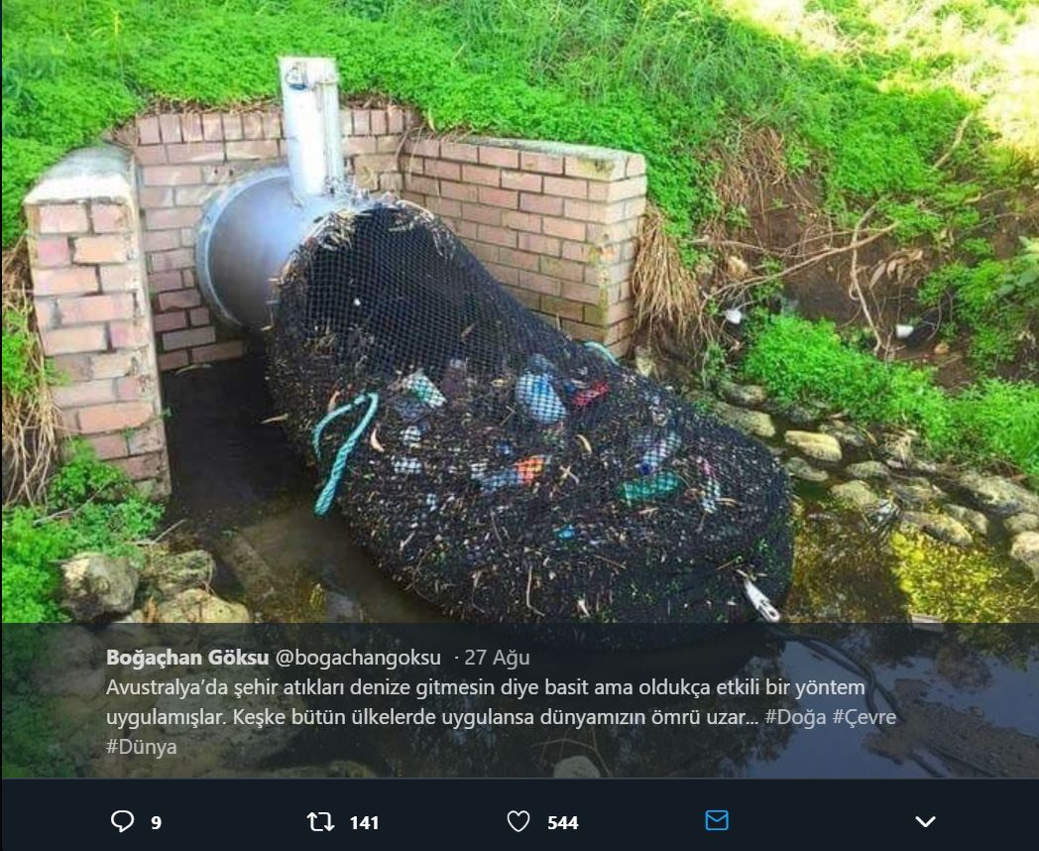

Slide 10
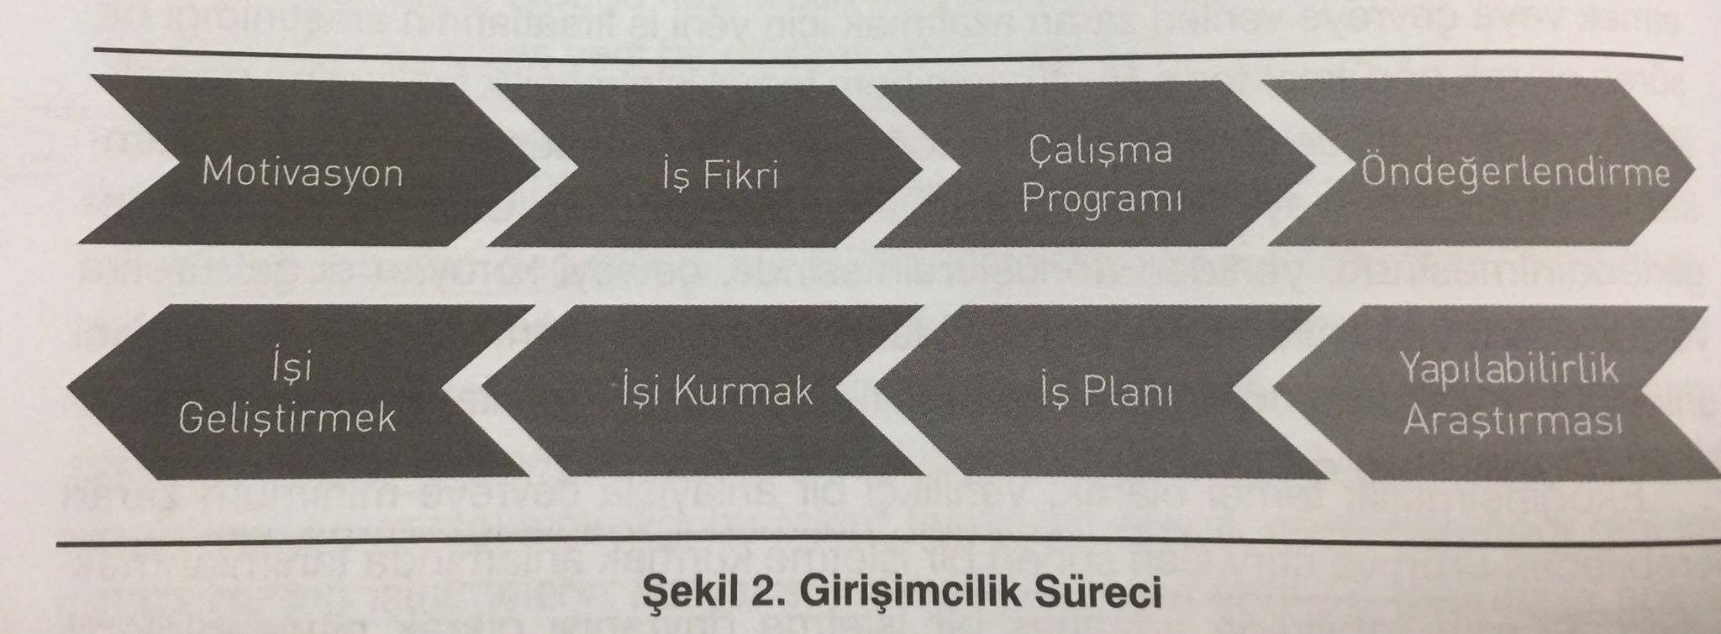
GİRİŞİMCİLİK SÜRECİ

Slide 11
GİRİŞİMCİLİK SÜRECİ : 1 MOTİVASYONA SAHİP OLMAK
Girişimcilere en fazla gücü veren ya da onları iş fikrinden vazgeçtiren unsurların başında motivasyona sahip olmak ya da olmamak gelmektedir.
Motivasyona sahip olmak, o işi yapma hevesinin üst seviyede olması demektir. Ancak bununla yeterli değildir.
Motivasyona sahip olmak aynı zamanda, girişimi ortaya koyarken ortaya çıkan birçok sorunla yüzleşip bu sorunlarla baş edebilmeyi gerektirmektedir.
Girişimcinin motivasyon kaynakları: Bağımsız çalışma isteği, başkalarından emir almamak, mevcut işinden daha fazla para kazanmak, toplumsal itibar sahibi olmak, iş fırsatları hazır varken bunları kaçırmamak ve değerlendirmek istemek, başka bir fırsatın olmaması vs…

Slide 12
GİRİŞİMCİLİK SÜRECİ : 2 İŞ FİKRİ
Girişimcilik için bir iş fikri ortaya atılırken şu üç soruya kesinlikle olumlu bir şekilde cevap verilmelidir:
1-) Çevrede değerlendirilmeye yönelik bir iş fırsatı var mıdır?
2-) Ortaya koyacak olduğum girişimi yönetebilecek bilgi, beceri, deneyime sahip miyim?
3-) Çevrede iş fırsatı var ve yeterli bilgi birikimine ve deneyimine sahibim. Fakat, işi kurmaya yönelik kaynaklara sahip miyim?
Üç soruya olumlu cevap verildiği takdirde iş fikri yapılabilir demektir.

Slide 13
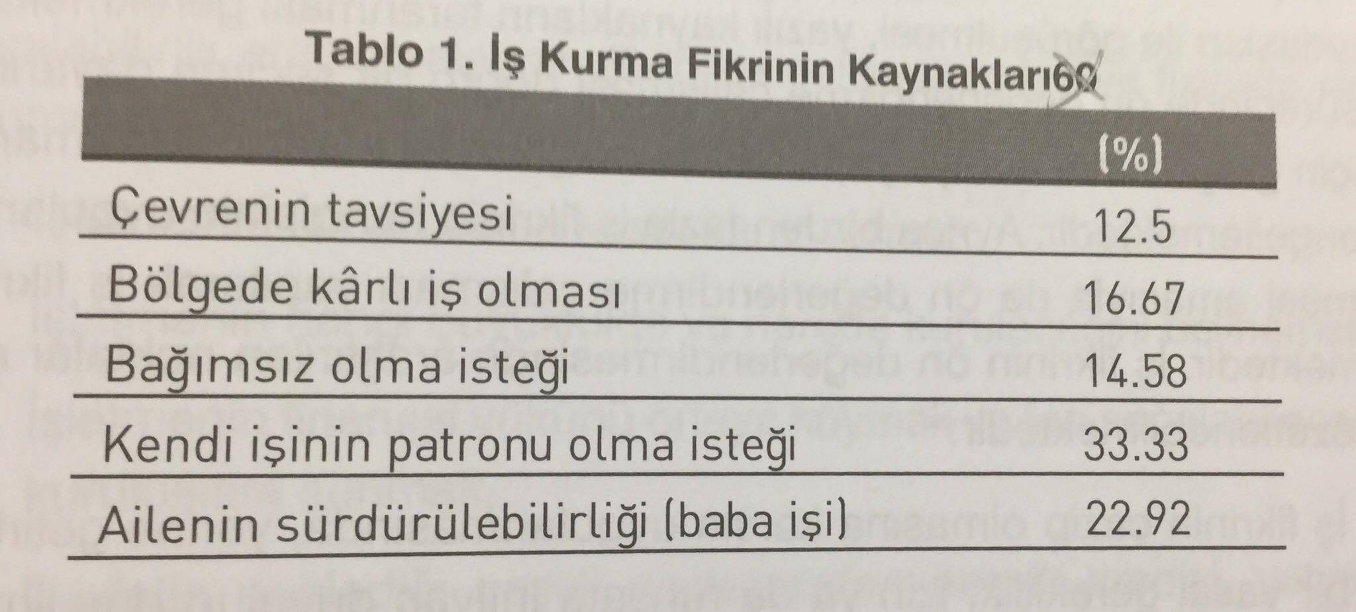

Slide 14
GİRİŞİMCİLİK SÜRECİ : 3 ÇALIŞMA PROGRAMI (ZAMANLAMA)
Çalışma programında; iş kurma sürecinde yer alan faaliyetlerin zamanlaması yer almaktadır ve yazılı dosya haline getirilmektedir. Bu faaliyetler;
→ iş fikrinin ön değerlendirilmesi,
→ iş planı dosyasının hazırlanması,
→ yapılabilirlik (fizibilite) araştırması
→ işin kurulması
→ işin geliştirilmesi
şeklinde sıralanabilir.

Slide 15
GİRİŞİMCİLİK SÜRECİ : 4 ÖN DEĞERLENDİRME
Bu aşamada, iş fikrinin ortaya konmasında bir engel olup olmadığı araştırılmaktadır. Ayrıca birden fazla iş fikri varsa hangisine odaklanılması gerektiği kararı bu aşamada verilir. Bu aşamada şu sorulara cevap verilir:
→ İş fikrinin yerine getirilmesinde yasal gereklilik, izin, ruhsat gerekli mi?
→ İşin fikrinin gerektirdiği çalışma şekli ve kendisinden talep ettiği çabalar ile iş fikrini ortaya koyacak olan kişinin özellikleri örtüşmekte midir? – Türkiye için en büyük sorun….
→ Ne kadarlık bir finansmana ihtiyacım var? İşletmenin başarılı sayılması için hangi ölçütler belirlenmeli?
→ Piyasada, kuracağım iş yerinde çalışabilecek nitelikte personel var mıdır?
→ A ve B gibi iş fırsatları var, ama kaynağım sadece birine yeterli. Hangisine odaklanmalıyım?

Slide 16
GİRİŞİMCİLİK SÜRECİ : 5 YAPILABİLİRLİK (FİZİBİLİTE) ARAŞTIRMASI
Bu araştırma, kesin yatırım kararı alınmadan önce yapılır.
Bu araştırmada, yapılması düşünülen yatırımla ilgili ekonomik, teknik, finansal ve hukuki bilgiler toplanılır.
Tüm bu bilgiler toplandıktan sonra, gerçekten kârlı ve yatırım yapılabilir bir alana yatırım yapıp yapmayacağımıza karar veririz.

Slide 17
GİRİŞİMCİLİK SÜRECİ : 5.1 Ekonomik Araştırma
Bu aşamada yatırım yapılacak alanda şu sorular sorulur:
a. Piyasa araştırması ve talep tahmini: İşletme faaliyete geçtiğinde belirli bir fiyattan satılacak olan mal ve hizmetin sunulacağı pazar var mı? O fiyata satılacak olan mal yada hizmetin yeterli sayıda alıcı müşterisi olacak mı?
b. İşletme büyüklüğünün hesaplanması: Kurulan işletme küçük, orta ya da büyük ölçekli mi olacak? (müşteri sayısı, sahip olunan kaynaklar
c. Uygun kuruluş yerinin seçimi: İşletmenin finansal performansını ve hayatını sürdürmesinde çok önemli olan bir faktördür. Uygun bir kuruluş yeri seçimi ulaşım ve lojistik maliyetlerini düşürebilen ve/veya müşterilerin cazip bulduğu bir lokasyon olarak karşımıza çıkmaktadır.

Slide 18
GİRİŞİMCİLİK SÜRECİ : 5.2 Teknik Araştırma
Üretimde hangi tekniklerin ve teknolojilerin kullanılacağı bu aşamada belirlenir. Şu sorular teknik araştırma yapılırken sorulmalıdır:
→ Ürün tasarımı varsa ambalajlaması nasıl olacak?
→ Ürünün işlevleri nelerdir? (Ürün müşterinin ne işine yarıyor)?
→ Ürünü üretirken kullanılacak olan hammadde, enerji vs. hangi kalitede olacak?
→ Ürünü üretirken insan kaynağına ihtiyaç var mı, varsa hangi nitelikte, yoksa işler otomasyonla mı gerçekleştirilecek?

Slide 19
GİRİŞİMCİLİK SÜRECİ : 5.3 ve 5.4. Finansal ve Hukuki Araştırma
Finansal Araştırma: İşletmeler faaliyetlerine başlamak ve sürdürebilmek için bazı kaynaklara ihtiyaç duymaktadır. Finansal araştırma ise finansal kaynakların sağlıklı ve en uygun bir şekilde edinilmesine yardımcı olur.
Finansal araştırma yapılırken şunlar incelenmelidir:
→ İşletmenin gelir ve gider tahminlerinin yapılması
→ Verimlilik, etkinlik, kârlılık analizlerinin yapılması
→ İşletmenin devamı için öz ve yabancı sermayenin belirlenmesi
→ İşletmenin yapacağı kısa, orta ve uzun vadeli yatırımların belirlenmesi ve hesaplanması
Hukuki araştırma: Gerekli hangi yasal izinler alınmalı, işletmenin hukuki yapısı ne olacak (Anonim, limited, komandit vs)? sorularına cevap verildiği araştırmadır.

Slide 20
TÜRKİYE’DE GİRİŞİMCİLİK
Türkiye’de girişimcilik dört döneme ayrılarak incelenmektedir: Cumhuriyet öncesi dönem, Cumhuriyet’in ilk yılları, 1950-1980 dönemi ve 1980 sonrası dönem.
Cumhuriyet öncesi döneme bakıldığında, Türkler’in ticaretle pek uğraşmadıkları görülür. Osmanlı döneminde Türkler’in daha çok riskli olmayan; devlet memurluğu, çiftçiliği meslek edindikleri bilinmektedir.
Cumhuriyet öncesi dönemde Osmanlı sınırları içinde olan ticaret, imalat gibi işlerle yabancılar ilgilenmiştir.
Türklerin girişimciliğe ilgi duymadıklarının en önemli göstergesi geçmişten gelen köklü işletmelerin sayılarının oldukça az olmasıdır (bilgi için sayfa 110’a bakınız).

Slide 21
TÜRKİYE’DE GİRİŞİMCİLİK
Cumhuriyetin ilk yılları: Türkiye’de girişimcilik Cumhuriyet tarihi ile yaşıttır denilebilir.
Her ne kadar devletçilik politikası uygulansa da, özel sektörün gelişmesi teşvik edilmiştir. Ticaretin gelişmesi için ulusal girişimciler grubu (Eczacıbaşı, Sabancı vs.) oluşturulmuştur.
Ancak yeterli girişimcilik kültürünün ve özel sektörün oluşturulamaması nedeniyle devlet bir süre ekonomik ve sosyal kalkınmayı üstlenmiştir.
1950-1980 yılları: Türk ticaret anlayışının geliştiği dönemdir. Bu dönemde Türk ticareti yabancılardan korunmuştur. Yerli firmalar özendirilmiş ve güçlendirilmiştir.
1980 – günümüz: Ticaretin gelişmesiyle birlikte ekonomi günümüzdeki haline gelmiştir.

Slide 22
TÜRKİYE’DE GİRİŞİMCİLİĞİ ENGELLEYEN FAKTÖRLER
Her ne kadar, girişimcilik faaliyeti gelişmiş olsa da, girişimciliği engelleyen faktörler bulunmaktadır.
Ülkemizdeki en büyük engel, girişimciliğe yönelik sahip olduğumuz olumsuz anlayıştır. Örneğin, sırtını devlete dayamak, masa başı iş, azıcık aşım kaygısız başım gibi kalıplarla girişimcilik oldukça yara almış, girişimcilik dipsiz bir kuyu olarak resmedilmiştir. Memur olmak bir çok gencin hayaline dönüşmüştür.
Ayrıca ülkemizdeki girişimcilik yeniliğe yada bilgiye değil görgüye dayalıdır. «Ustam, babam en iyisini bilir ve bana onu öğretir, ben de onu uygularım. » anlayışı görgüye dayalı bir anlayışın ürünüdür.
Üniversitelerde girişimcilik derslerinin ve gençlerin ufkunu açmaya yönelik eğitimlerin çok sınırlı olması…
İşsizlik sigortasının olmaması…

Slide 23
TÜRKİYEDE GİRİŞİMCİLİK ARAŞTIRMASI
Türkiye’de 2014 yılında yeni bir iş kurmak için bilgi ve beceriye sahip olduğunu düşünen ve bu konuda kendilerine güvenen kişi oranında artış olmuştur.

Slide 24
TÜRKİYEDE GİRİŞİMCİLİK ARAŞTIRMASI
Türkiye’de 2013 yılında başarısızlık korkusu %33,20 iken bu oran 2014 yılında %36,39 olmuştur. Kişilerin, önceki yıla göre daha temkinli oldukları söylenebilir.

Slide 25
TÜRKİYEDE GİRİŞİMCİLİK ARAŞTIRMASI

Slide 26
TÜRKİYEDE GİRİŞİMCİLİK ARAŞTIRMASI
2009 krizi sonrasında girişimcilik niyetinde azalış görülmüştür.

Slide 27
TÜRKİYEDE GİRİŞİMCİLİK ARAŞTIRMASI

Slide 28
TÜRKİYEDE GİRİŞİMCİLİK ARAŞTIRMASI
Ülkemizde eğitim seviyesi arttıkça, girişimciliğe olan yönelim azalmaktadır.

Slide 29
TÜRKİYE’DE GİRİŞİMCİLİĞİ DESTEKLEYEN KURULUŞLAR
Türkiye’de Küçük ve Orta Ölçekli İşletmeleri Geliştirme ve Destekleme İdaresi Başkanlığı (KOSGEB) girişimci olmak isteyen vatandaşlarımızı eğitmektedir.
Bununla birlikte, yaratıcı ve inovatif iş planı olan vatandaşlarımıza da önemli ölçüde finansal olarak desteklemektedir. Bunun için vatandaşlarımızın iş fikirlerini KOSGEB’in belirtmiş olduğu format ve akışta düzenlemeleri ve bu fikirlerini sunmaları gerekmektedir.

